Slide 1
Projet Darties: Rapport d’activités
Projet GROUPE 2
26/01/11

Slide 2
AGENDA

Slide 3
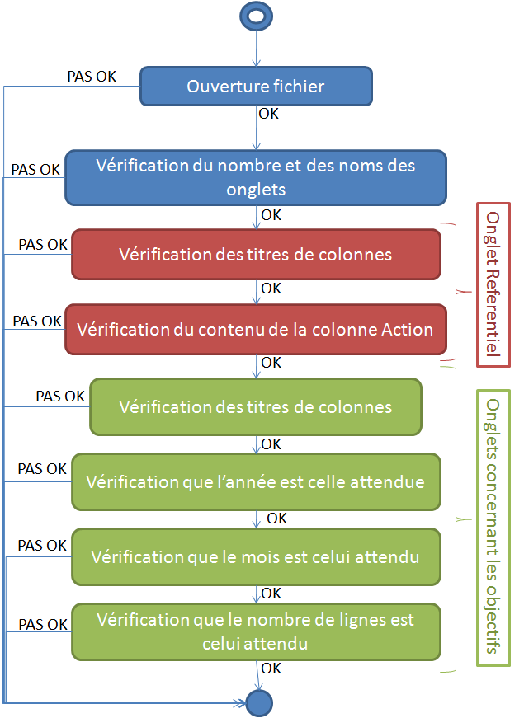
Alimentation/ETL
Vérification de la structure du fichier Excel avant mise à jour de la BDD:
CU pour un fichier d’alimentation annuelle
CU pour un fichier d’alimentation mensuelle →

